Slide 1
БЮДЖЕТ ДЛЯ ГРАЖДАН
Исполнение бюджета Батецкого сельского поселения за 2023 год
Комитет финансов Администрации Батецкого муниципального района 2023
год

Slide 2
Уважаемые жители и гости района !
Комитет финансов Администрации Батецкого муниципального района представляет Вам «Бюджет для граждан» , который познакомит Вас с основными положениями исполнения бюджета Батецкого сельского поселения за 2023 год, созданный для обеспечения прозрачности, открытости бюджетного процесса. Наверняка многих волнует вопрос: «На какие цели расходуются средства местного бюджета?» Каждый вправе в максимально удобной и доступной форме получать информацию о направлениях бюджетной политики, проводимой на территории Батецкого поселения, чтобы иметь возможность самостоятельно делать выводы об эффективности расходования средств.
Граждане – как налогоплательщики и как потребители муниципальных услуг – должны быть уверены в том, что передаваемые ими в распоряжение государства средства используются прозрачно и эффективно, приносят конкретные результаты, как для общества в целом, так и для каждой семьи, для каждого человека.

Slide 3
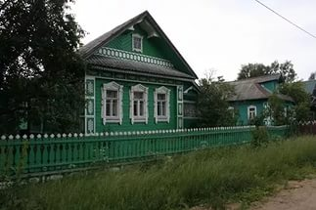
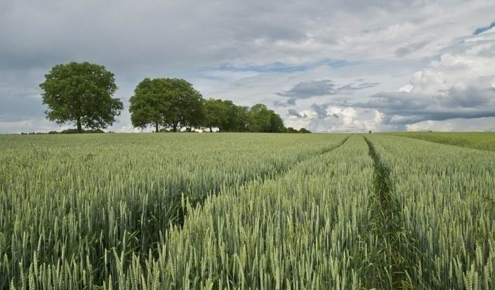
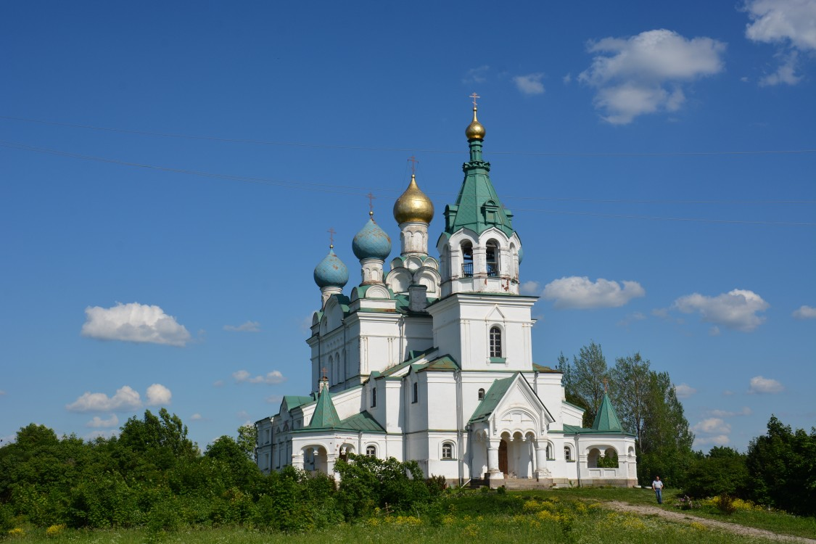
Административно – территориальное деление
Батецкое сельское расположено в Батецком районе на северо-западе Новгородской области. Район граничит на востоке — с Новгородским, на юге - с Шимским муниципальными районами Новгородской области, на северо-западе с Лужским муниципальным районом Ленинградской области.
Административным центром Батецкого сельского поселения является поселок Батецкий. Количество населенных пунктов в поселении 53. Проживает в Батецком сельском поселении 2802 человек. Занимаемая площадь 552,7 кв. метров.

Slide 4
Что такое бюджет ?
БЮДЖЕТ –форма образования и расходования денежных средств, предназначенных для финансового обеспечения задач и функций местного самоуправления
ДОХОДЫ
это поступающие в бюджет денежные средства (налоги юридических и физических лиц, административные платежи и сборы, безвозмездные поступления)
РАСХОДЫ
это выплачиваемые из бюджета денежные средства (социальные выплаты населению, содержание муниципальных учреждений (образование, ЖКХ, культура и другие), капитальное строительство и другие
превышение доходов над расходами образует положительный остаток бюджета ПРОФИЦИТ
если расходная часть превышает доходную, то бюджет формируется с ДЕФИЦИТОМ
Сбалансированность бюджета по доходам и расходам – основополагающее требование, предъявляемое к органам, составляющим и утверждающим бюджет

Slide 5
Доходы бюджета
Доходы бюджета – это безвозмездные и безвозвратные поступления денежных средств в бюджет
Доходы бюджета
Налоговые доходы
Неналоговые доходы
Безвозмездные поступления
Поступления от уплаты налогов установленных Налоговым кодексом Российской Федерации,
например:
-налог на доходы физических лиц;
акцизы;
земельный налог.
Поступления от уплаты других пошлин и сборов, установленных законодательством, а также штрафов за нарушение законодательства,
например:
-доходы от использования гос. имущества;
-инициативные платежи;
- штрафные санкции.
Поступления от других бюджетов бюджетной системы (межбюджетные трансферты (дотации, субсидии, субвенции)), организаций, граждан (кроме налоговых и неналоговых доходов).

Slide 6
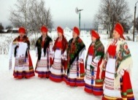
Расходы бюджета
Расходы бюджета – выплачиваемые из бюджета денежные средства, за исключением средств, являющихся источниками финансирования дефицита бюджета.
Формирование расходов осуществляется в соответствии с расходными обязательствами, обусловленными установленным законодательством разграничением полномочий, исполнение которых должно происходить в очередном финансовом году за счет средств соответствующих бюджетов
Принципы формирования расходов бюджета:
. по разделам, подразделам;
. по ведомствам;
. по муниципальным программам и непрограмным направлениям деятельности Батецкого сельского
поселения
Разделы классификации расходов бюджета сельского поселения
01«Общегосу - дарственные вопросы»
03«Национальная безопасность и правоохранительная деятельность»
04«Национальная экономика»
05«Жилищно-коммунальное хозяйство»
06«Окружающая среда»
08«Культура, кинематография»
13 «Обслуживание государственного и муниципального долга»

Slide 7
Дефицит или профицит
Дефицит (расходы больше доходов)
При превышении расходов над доходами принимается решение об источниках покрытия дефицита (например, использовать имеющиеся накопления, остатки средств на счете бюджета, взять в долг).
Профицит (доходы больше расходов)
При превышении доходов над расходами принимается решение, как их использовать (например, накапливать резервы, остатки средств на счете бюджета, погашать долг).

Slide 8
Основные параметры исполнения бюджета Батецкого сельского
поселения за 2023 год
Наименование доходов | Факт 2023 года (тыс. руб.,) | Факт 2022 года (тыс. руб.,) | +/- к 2022 году
Общий объем доходов, | 23242,4 | 21629,9 | +1612,5
Налоговые и неналоговые доходы | 7959,4 | 7226,0 | +733,4
Безвозмездные поступления от других бюджетов бюджетной системы РФ | 15283,0 | 14403,9 | +879,1
Общий объем расходов, | 21354,1 | 20263,0 | +1091,1
Дефицит(-) /профицит (+) бюджета | +1888,3 | +1366,9

Slide 9
Собственные доходы Батецкого поселения в 2023 году
Доходы | Исполнено 2023 год (тыс. руб.) | Исполнено 2022 год (тыс. руб.) | +/- к уровню 2022 года
Налоговые доходы- всего | 7781,7 | 7088,5 | +693,2
в том числе:
Налог от уплаты акцизов | 3106,0 | 2970,2 | +135,8
Налог на доходы физических лиц | 728,1 | 669,5 | +58,6
Единый сельскохозяйственный налог | 129,6 | 170,3 | -40,7
Налог на имущество физических лиц | 718,8 | 730,7 | -11,9
Земельный налог | 3099,2 | 2547,8 | +551,4
Неналоговые доходы- всего | 177,7 | 137,5 | +40,2
в том числе:
Доходы от сдачи в аренду имущества | 2,5 | 2,5 | 0
Прочие поступления от денежных взысканий (штрафы, пени) | 13,3 | 1,8 | +11,5
Инициативные платежи | 161,9 | 133,2 | +28,7
Всего доходов | 7959,4 | 7226,0 | +733,4

Slide 10
Межбюджетные трансферты (безвозмездные поступления) – это средства одного бюджета бюджетной системы РФ, перечисляемые другому бюджету бюджетной системы РФ
Формы межбюджетных трансфертов
Субсидии – бюджетные средства, предоставляемые бюджету другого уровня бюджетной системы РФ , в целях софинансирования расходных обязательств, возникающих при выполнении полномочий органов местного самоуправления по вопросам местного значения
Субвенции – бюджетные средства, предоставляемые бюджету другого уровня бюджетной системы РФ на безвозмездной и безвозвратной основах на осуществление определенных целевых расходов, возникающих при выполнении полномочий РФ, переданных для осуществления органам государственной власти другого уровня бюджетной системы РФ
Дотации – межбюджетные трансферты, предоставляемые на безвозмездной и безвозвратной основе без установления направлений и (или) условий их использования
Наименование межбюджетных трансфертов | Поступило в 2023 году | Поступило в 2022 год у | +/- к уровню 2022
Дотации | 2125,7 | 1967,2 | +158,5
Субсидии | 11458,1 | 11535,3 | -77,2
Иные межбюджетные трансферты | 1699,2 | 901,4 | +797,8
Итого: | 15283,0 | 14403,9 | +879,1
Безвозмездные поступления в бюджет Батецкого района в 2014-2016 годах

Slide 11
Исполнение бюджета по доходам за 2023 год

Slide 12
РАСХОДЫ БЮДЖЕТА БАТЕЦКОГО СЕЛЬСКОГО ПОСЕЛЕНИЯ
В 2023 ГОДУ ПО РАЗДЕЛАМ КЛАССИФИКАЦИИ РАСХОДОВ БЮДЖЕТОВ (ТЫС.РУБЛЕЙ)
Раздел | Расходы бюджета | Уточненный план 2023 года | Исполнено в 2023 году | % исполнения к плану 2023 года
 | РАСХОДЫ, всего | 24968,3 | 21354,1 | 85,5
01 | Общегосударственные вопросы | 66,0 | 64 | 97,0
03 | Национальная безопасность и правоохранительная деятельность | 961,6 | 212,4 | 22,1
04 | Национальная экономика | 13561,2 | 10790,4 | 79,6
05 | Жилищно-коммунальное хозяйство | 9619,5 | 9527,3 | 99
06 | Охрана окружающей среды | 677,9 | 677,9 | 100
08 | Культура, кинематография | 79,8 | 79,8 | 100
13 | Обслуживание муниципального долга | 2,2 | 2,2 | 100

Slide 13
Расходная часть бюджета Батецкого поселения в разрезе разделов и подразделов, в тыс. рублей
Наименование | Раздел подраздел | Утвержденные бюджетные назначения на 2023 год | Исполнено за 2023 год
Расходы бюджета-всего
Общегосударственные вопросы в т.ч. | 0100 | 66,0 | 64,0
Резервные фонды | 0111 | 2,0 | -
Другие общегосударственные вопросы | 0113 | 64,0 | 64,0
Национальная безопасность и правоохранительная деятельность в т.ч. | 0300 | 961,6 | 212,4
Обеспечение пожарной безопасности | 0310 | 85,6 | 85,6
Другие вопросы в области национальной безопасности и правоохранительной деятельности | 0314 | 876,0 | 126,7
Национальная экономика в т.ч. | 0400 | 13561,2 | 10790,4
Дорожное хозяйство (дорожные фонды) | 0409 | 13543,1 | 10772,4
Другие вопросы в области национальной экономики | 0412 | 18,0 | 18,0
Жилищно-коммунальное хозяйство | 0500 | 9619,5 | 9527,3
Коммунальное хозяйство | 0502 | 1963,2 | 1963,2
Благоустройство | 0503 | 7656,3 | 7564,1
Охрана окружающей среды | 0600 | 677,9 | 677,9
Другие вопросы в области окружающей среды | 0605 | 677,9 | 677,9

Slide 14
Расходная часть бюджета Батецкого поселения в разрезе разделов и подразделов, в тыс. рублей
Наименование показателя | Раздел подраздел | Утвержденные бюджетные назначения на 2023 год | Исполнено за 2023
Культура, кинематография | 0800 | 79,8 | 79,8
Культура | 0801 | 79,8 | 79,8
Обслуживание государственного и муниципального долга | 1300 | 2,2 | 2,2
Обслуживание государственного внутреннего и муниципального долга | 1301 | 2,2 | 2,2
Наибольший удельный вес в структуре расходов занимают расходы по следующим отраслям: национальная экономика (дорожное хозяйство) – 52 %, жилищно-коммунальное хозяйство – 45%. Расходы по остальным отраслям составляют незначительную долю в общих расходах бюджета поселения.

Slide 15
ИСПОЛЬЗОВАНИЕ СРЕДСТВ ДОРОЖНОГО ФОНДА БАТЕЦКОГО
СЕЛЬСКОГО ПОСЕЛЕНИЯ В 2023 ГОДУ
Наименование мероприятия | Утверждено бюджетной росписью с учетом изменений (тыс. руб.). | Исполнено (тыс.руб). | % исполнения к утвержденной бюджетной росписи
Ремонт автомобильных дорог общего пользования | 62,8 | 62,8 | 100
Содержание автомобильных дорог общего пользования местного значения | 3900,1 | 2548,1 | 65,3
Оформление прав собственности на улично – дорожную сеть общего пользования местного значения и земельные участки под ними | 44,0 | 44,0 | 100
Безопасность дорожного движения | 29,5 | 29,5 | 100
Ремонт и содержание автомобильных дорог общего пользования | 3996,0 | 3991,5 | 99,8
Проектирование, строительство, реконструкция, капитальный ремонт и ремонт автомобильных дорог общего пользования | 5510,7 | 4096,5 | 74,3
ИТОГО: | 13543,1 | 10772,4 | 79,5

Slide 16
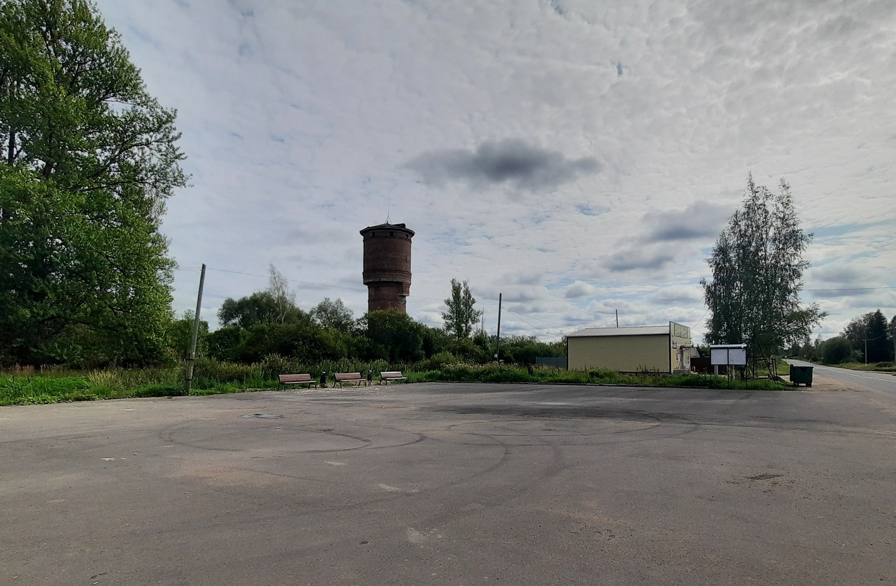
МУНИЦИПАЛЬНЫЕ ПРОГРАММЫ БАТЕЦКОГО ПОСЕЛЕНИЯ,РЕАЛИЗОВАННЫЕ В 2023 ГОДУ
Муниципальная программа
«Формирование современной городской среды на территории Батецкого
сельского поселения Батецкого муниципального района Новгородской
области»
В рамках национального проекта «Жилье и городская среда» выполнен комплекс работ по благоустройству общественной территории «Ярмарка» 1-й этап, расположенный по адресу: п. Батецкий, ул. Зосимова. Жители Батецкого проголосовали за этот объект в рамках Всероссийского голосования по отбору общественных территорий, подлежащих благоустройству в 2023 году.
Общая сумма расходов составила 650,0 тыс. рублей или 100% к бюджетным назначениям, доля федерального бюджета – 497,8 тыс. рублей. В рамках проекта была заасфальтирована территория, установлены: информационный стенд, 3 скамейки и 2 урны.

Slide 17
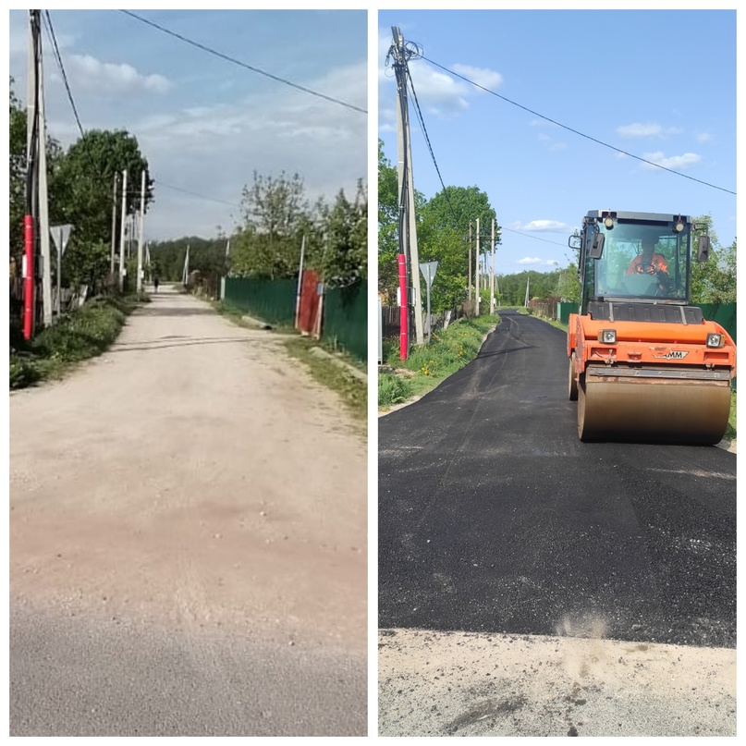
МУНИЦИПАЛЬНЫЕ ПРОГРАММЫ БАТЕЦКОГО СЕЛЬСКОГО ПОСЕЛЕНИЯ,РЕАЛИЗОВАННЫЕ В 2023 ГОДУ
Муниципальная программа
«Комплексное развитие транспортной инфраструктуры
Батецкого сельского поселения»
В рамках реализации муниципальной программы реализованы следующие мероприятия: содержание улично-дорожных сетей, ремонт улично-дорожной сети, оформление прав собственности на улично-дорожную сеть и земельные участки под ними, уличное освещение и содержание сетей уличного освещения на общую сумму 13,7 млн.руб из них 7,7 млн.руб. средства областной субсидии. За отчетный период отремонтировано пять дорог (ул. Спортивная, ул. Совхозная, ул. Комсомольская, проезд от ул. Советская до ул. Каипова, проезд от ул. Лужская до полиции). Улица Спортивная отремонтирована в рамках регионального проекта «Дорога к дому».

Slide 18
МУНИЦИПАЛЬНЫЕ ПРОГРАММЫ БАТЕЦКОГО ПОСЕЛЕНИЯ,РЕАЛИЗОВАННЫЕ В 2023 ГОДУ
Муниципальная программа
«Комплексное развитие социальной инфраструктуры Батецкого сельского
поселения Батецкого муниципального района Новгородской области»
В рамках программы 2023 года реализованы следующие мероприятия: организация и содержание мест захоронения на сумму 50,0 тыс. рублей, удаление сухостойных, больных и аварийных деревьев – 95,0 тыс. рублей, на прочие мероприятия по благоустройству поселения израсходовано 568,4 тыс. рублей , на мероприятия по борьбе с борщевиком 196 тыс.руб.
Выполнены работы по изготовлению и установке контейнерных площадок ТБО, произведена дезинсекция от клещей мест массового купания (озеро Борок), произведен спил аварийных деревьев д. Городня, д. Батецко и п. Батецкий, произведена двукратная обработка 11,7 га площадей борщевика в д. Раджа.
В рамках реализации приоритетного регионального проекта «Народный бюджет» израсходовано 2 млн.рублей на обустройство пешеходной дорожки к физкультурно-спортивному комплексу и благоустройство аллеи воинской славы.

Slide 19
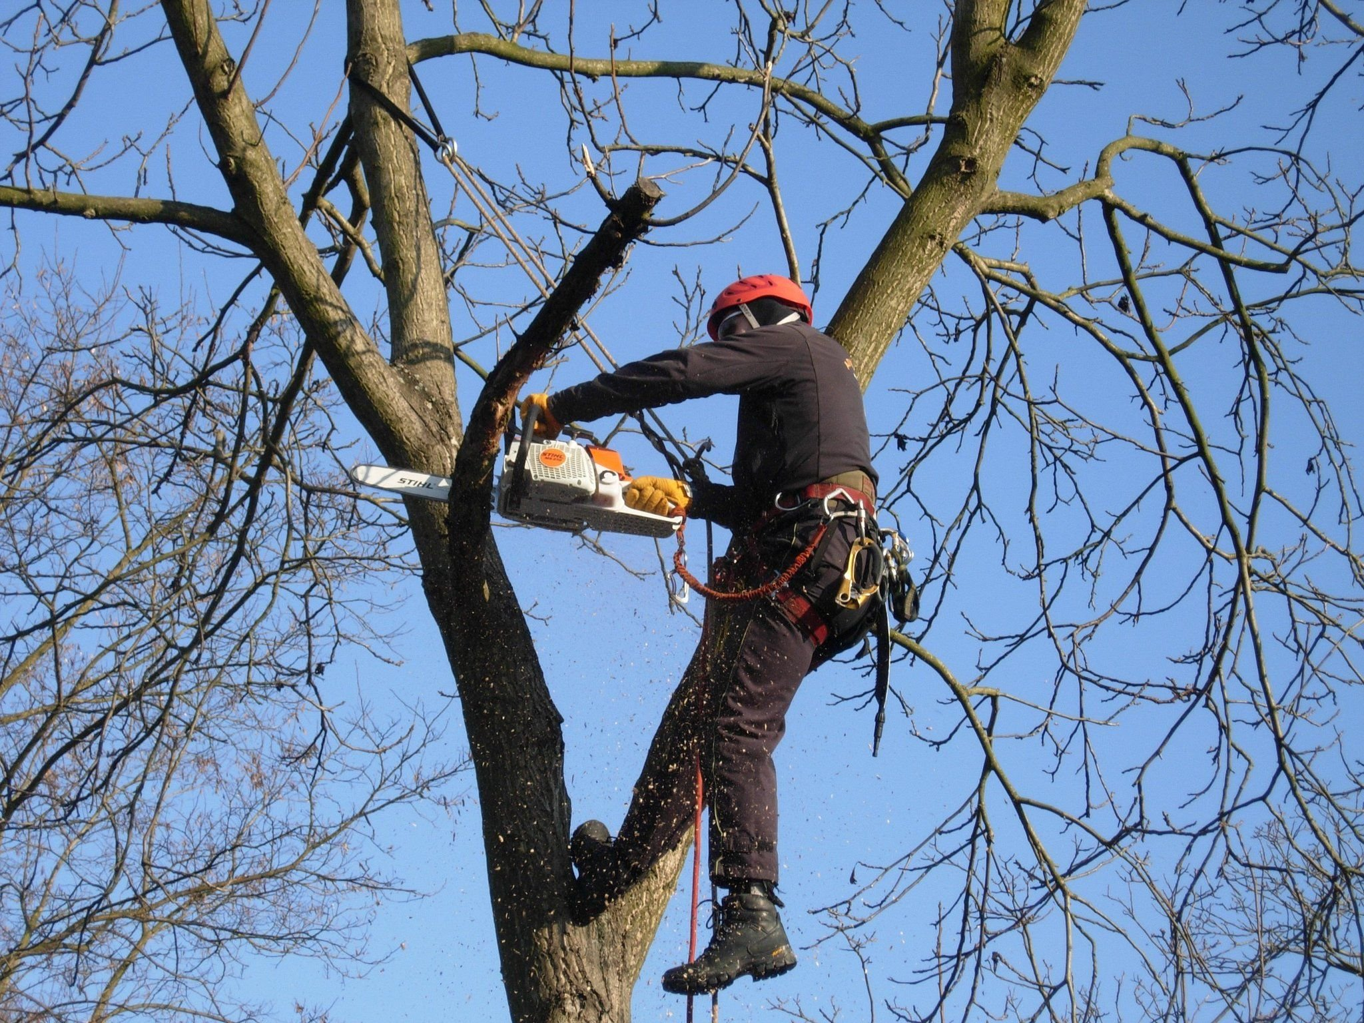
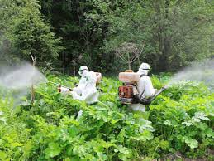
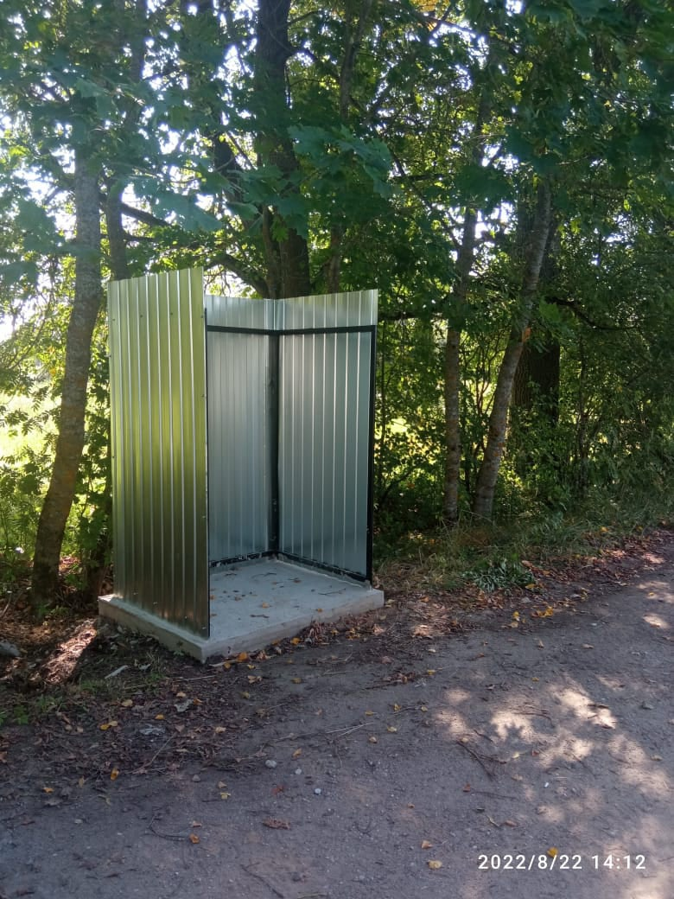
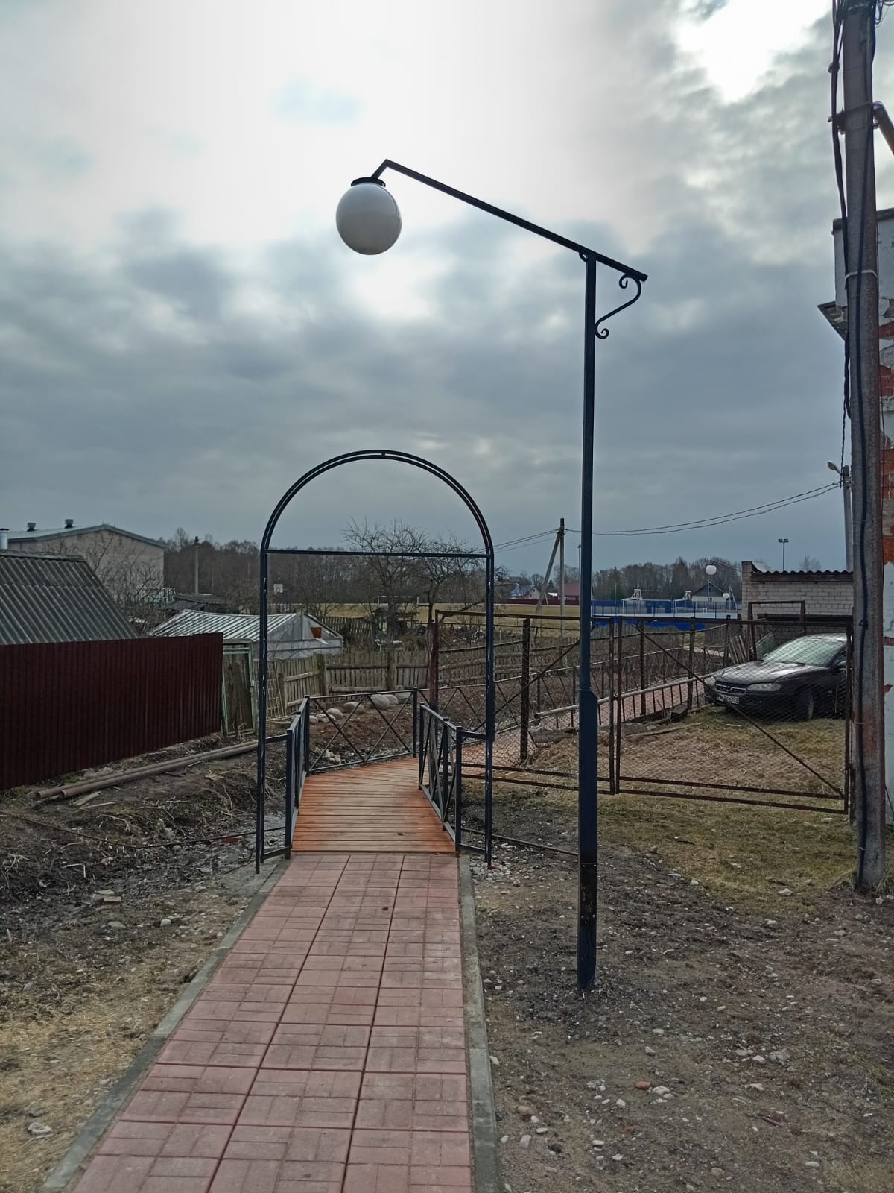
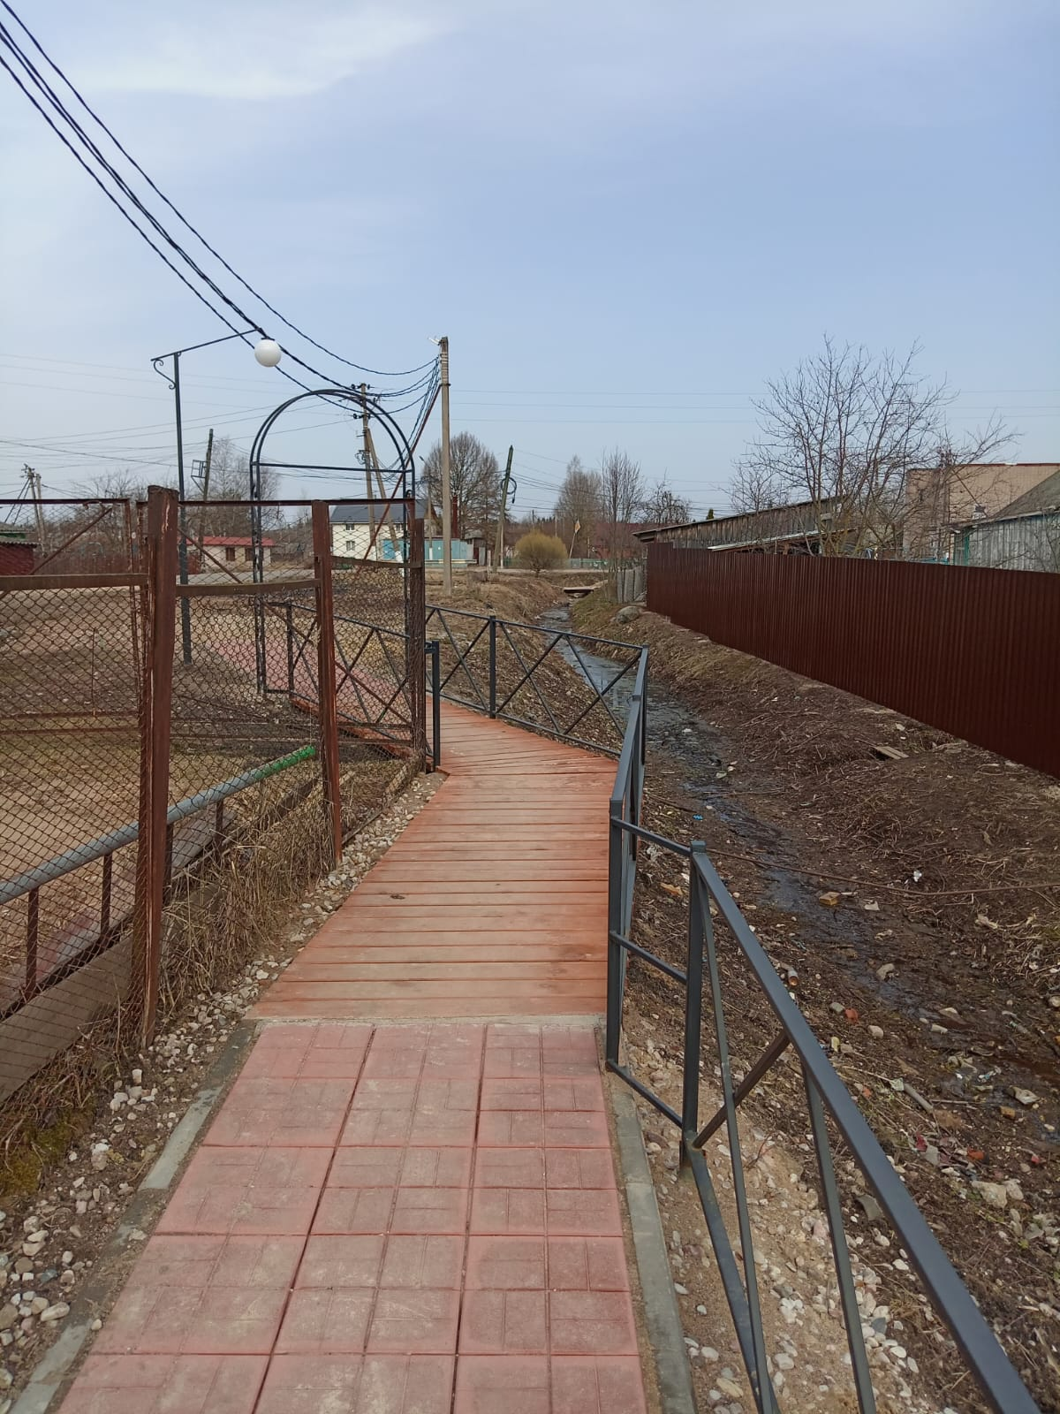
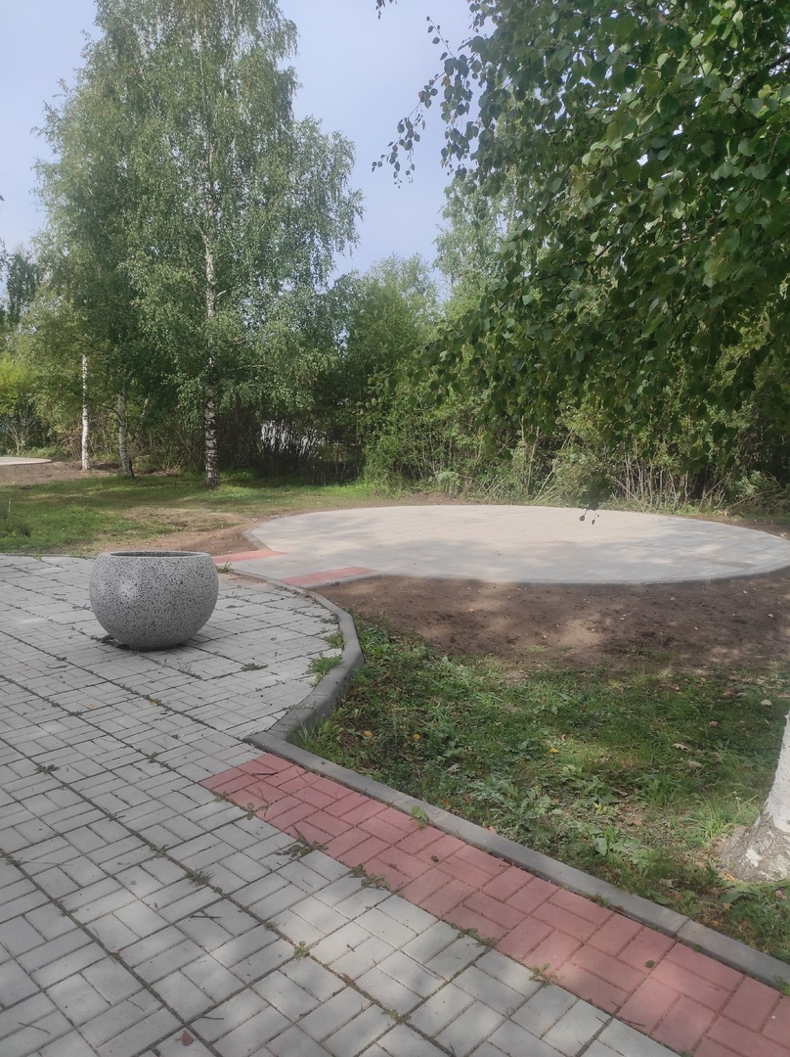
МУНИЦИПАЛЬНЫЕ ПРОГРАММЫ БАТЕЦКОГО ПОСЕЛЕНИЯ,РЕАЛИЗОВАННЫЕ В 2023 ГОДУ
Муниципальная программа
«Комплексное развитие социальной инфраструктуры Батецкого сельского
поселения Батецкого муниципального района Новгородской области»

Slide 20
МУНИЦИПАЛЬНЫЕ ПРОГРАММЫ БАТЕЦКОГО ПОСЕЛЕНИЯ,РЕАЛИЗОВАННЫЕ В 2023 ГОДУ
Муниципальная программа
«Комплексное развитие систем коммунальной инфраструктуры
Батецкого сельского поселения»
На реализацию мероприятий по данной муниципальной программе в отчетном году израсходовано 1963,2 тыс.руб. на возмещение убытков общественной бани в п. Батецкий.

Slide 21
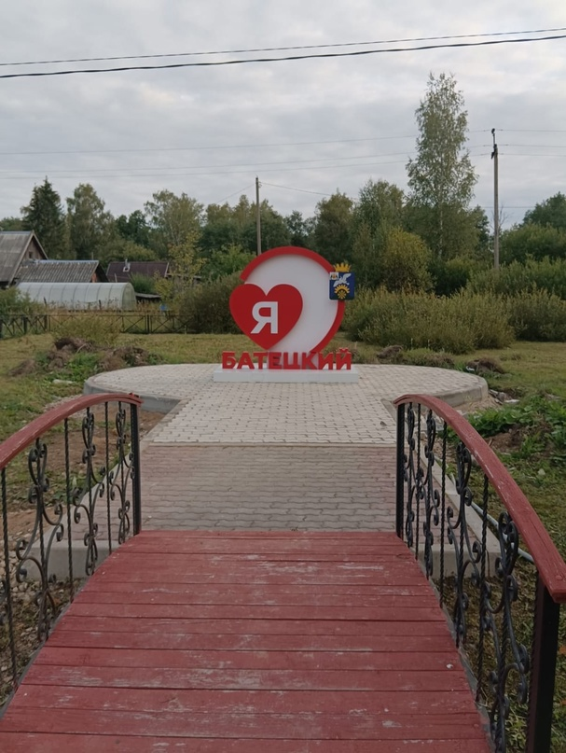
МУНИЦИПАЛЬНЫЕ ПРОГРАММЫ БАТЕЦКОГО ПОСЕЛЕНИЯ,РЕАЛИЗОВАННЫЕ В 2023 ГОДУ
Муниципальная программа
«Комплексное развитие территории Батецкого сельского поселения»
В рамках программы выполнены работы по проекту ППМИ- 23 "Благоустройство сквера «Островок мечты» в п. Батецкий (2 этап). Установлена стела «Я люблю Батецкий». Сумма расходов составила 727 тыс. рублей.

Slide 22
МУНИЦИПАЛЬНЫЕ ПРОГРАММЫ БАТЕЦКОГО ПОСЕЛЕНИЯ,РЕАЛИЗОВАННЫЕ В 2023 ГОДУ
Муниципальная программа
«Комплексное развитие территории Батецкого сельского поселения»
Территориальное общественное самоуправление (ТОС) это форма самоорганизации граждан по месту их жительства на части территории муниципального образования. Сегодня государственная поддержка ТОС позволяет жителям решить проблемы комплексного благоустройства территории. В этом году свои инициативы выдвинули представители ТОС д. Некрасово и ТОС д. Городня. В д. Некрасово жителями поддержана инициатива проведения мероприятий по борьбе с борщевиком. Жители д. Городня поддержали инициативу благоустройства территории местного гражданского кладбища- спил аварийных деревьев.
Эти заявки стали победителями в конкурсном отборе приоритетного регионального проекта.
Сумма бюджетных назначений на данные мероприятия составила 360 тыс. руб., в том числе средства областной субсидии 300,0 тыс.рублей.

Slide 23
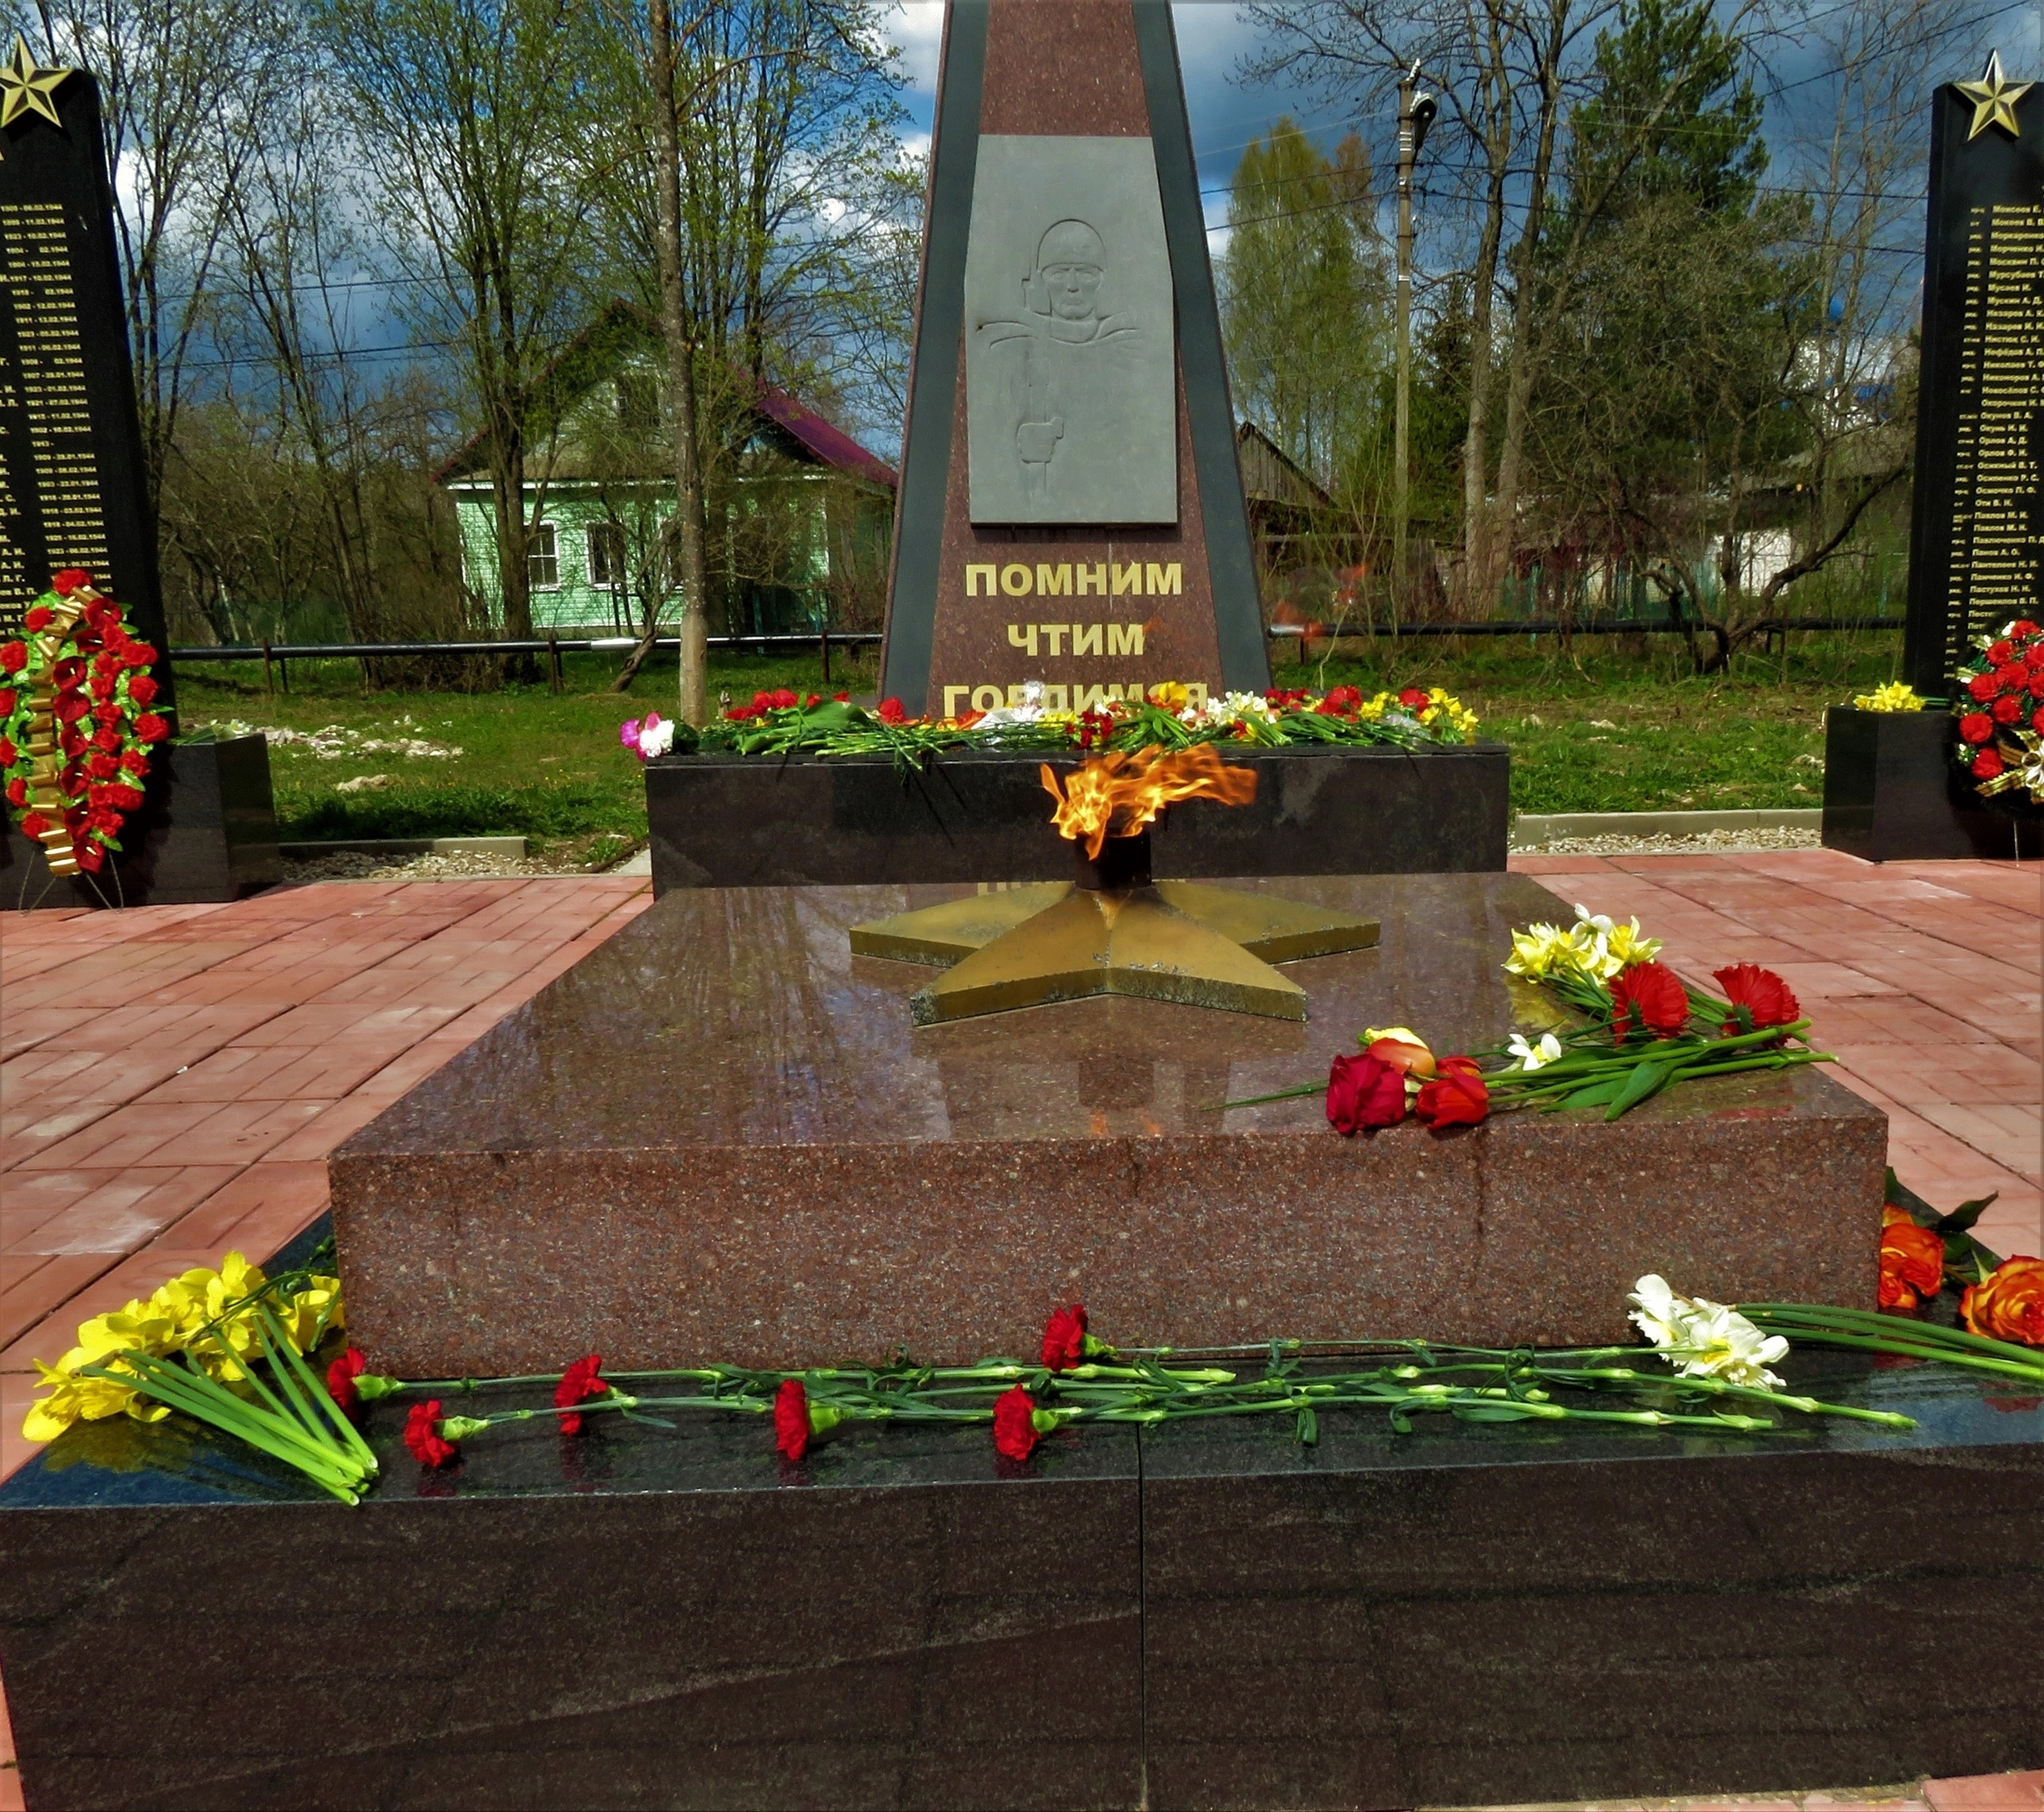
МУНИЦИПАЛЬНЫЕ ПРОГРАММЫ БАТЕЦКОГО ПОСЕЛЕНИЯ,РЕАЛИЗОВАННЫЕ В 2023 ГОДУ
Муниципальная программа
«Развитие культуры, физической культуры и спорта на
территории Батецкого сельского поселения»
В рамках реализации программы в 2023 году израсходовано 80,0 тыс.руб. на приобретения венков и цветов для возложения на воинские захоронения 12 февраля, 9 мая и елочные украшения для общественной елки.

Slide 24
МУНИЦИПАЛЬНЫЕ ПРОГРАММЫ БАТЕЦКОГО ПОСЕЛЕНИЯ,РЕАЛИЗОВАННЫЕ В 2023 ГОДУ
Муниципальная программа
«Обеспечение первичных мер пожарной безопасности на
территории Батецкого сельского поселения»
В рамках реализации программы в 2023 году израсходовано 85,6 тыс.руб. на обустройство пожарных водоемов в п.Батецкий.

Slide 25
Муниципальный долг (тыс.руб.)
По данной диаграмме видна положительная динамика по снижению объема муниципального долга Батецкого сельского поселения

Slide 26
Комитет финансов Администрации Батецкого муниципального района
Адрес:
175000, Новгородская область, п. Батецкий,
ул. Советская, д.39А
Телефон:
(816 61) 22-442
E-mail:
komfinbat@yandex.ru

